Slide 1
ChatGPT i rådsarbetet
Projektet Våra röster ska höras

Slide 2
Upplägg av kvällens workshop
Hej, vi tar en presentationsrunda!
18.15-18.45
Vad är AI och varför är det viktigt?
Exempel på hur ChatGPT kan stötta i rådsarbetet
18.45-19.30
Testa själva! (fika och paus)
19.30
Gruppdiskussion

Slide 3
Vad är AI egentligen?
AI står för Artificiell Intelligens.
Det betyder ungefär: Att ett datorprogram eller verktyg kan läsa av mönster och språk, och försöker resonera, fatta beslut och uttrycka något, på ett sätt som liknar det mänskliga.
AI bygger på algoritmer och maskininlärning.
Vi har länge haft AI i vardagen. Filmförslag i streamingtjänster, karttjänster, översättningstjänster
Det nya är Generativ AI. Exempelvis ChatGPT. Gpt står för Generative Pre-trained transformer.

Slide 4
Varför är generativ AI viktigt?
Generativ AI framställer text, bild, musik, videos
Klyftorna riskerar att öka mellan dom som använder AI och dom som inte gör det
AI-verktyg kan vara universella hjälpmedel
Funktionsrättsörelsens AI-resa – vi vill inspirera er till att börja testa!
AI-genererad
Notes:
AI har funnits länge, och vi har kanske använt det i google maps, eller i att vi titta på netflix och får förslag.
Men det vi pratar om idag är verktyg som använder generativ AI. Det betyder en AI, som kan framställa text, bilder, videor eller andra former av data.
Trots denna höga exponering visar därtill forskning från Danmark att kvinnor är betydligt mindre benägna än män att använda verktyg som ChatGPT. Om denna trend fortsätter, riskerar vi att se en växande klyfta mellan män och kvinnor i arbetslivet. Kvinnors lägre användning av AI- teknologier kan leda till försämrade karriärmöjligheter och fördjupad ojämlikhet på arbetsmarknaden
Men även om AI inte kommer att ersätta mänsklig arbetskraft i stor utsträckning, kan teknologin ändå bidra till att förstärka redan existerande klyftor i samhället. Det räcker med att generativ AI fördjupar de ojämlikheter som redan finns mellan olika grupper och regioner för att detta ska leda till betydande samhällseffekter.
Vi står mitt i en transformation - det är också en möjlighet!
Vi står mitt i en transformation
Skolväsendet kommer behöva göras om
AI kan hjälpa med allt möjligt, tex att blind springa ett halvmaraton utan ledsagning
Universellt hjälpmedel
Kan hjälpa elever med funktionsnedsättning att skapa anpassade studiecoacher
Jag får hjälp att uttrycka mig och att få information på ett sätt som passar mig
Även för att uttrycka mig
Det AI gör är sällan 100 💯 bra, men det är ett väldigt snabbt utkast som man sedan kan arbeta vidare med själv
Ni är experter på era behov
Behoven kommer skilja sig beroende på om jag är ideellt engagerad eller anställd, om jag jobbar på en litennorganisation med väldigt få anställda - men vi vill inspirera er genom att visa olika exempel.
Nu kommer massor av utbildningar om hur man använder generativ AI - och de är kostsamma. Inom ramen för vårt projekt vill vi därför erbjuda gratis utbildning till funktionsrättsrörelsen
Omkring en tredjedel av den vuxna befolkningen i åldern 18–84 år har använt något AI-verktyg det senaste året. Dom flesta har använt ChatGPT
Det finns massor av sätt att använda AI, och vi vill visa er för att inspirera er att börja testa. För att komma fram till hur just du kan ta hjälp av AI.

Slide 5
AI i påverkansarbetet
Texter i olika format
Skriva en debattartikel utifrån underlag
Sammanfatta rapporter
Brainstorming & feedback
Enkäter, planer, ansökningar, konferenser
Skapa bilder och avläsa bilder
Notes:
Mer tid att göra texterna effektiva och tillgängliga
Ger obegränsat med kreativa idéer om nya texter
Ger obegränsat antal versioner av samma text, så att du kan jämföra och hitta nya infallsvinklar och guldkorn
Skapar snabbt olika svårighetsnivå på samma text
Stöd att hålla en gemensam tonalitet
Hjälp att upptäcka svåra texter
Skapar snabbt en tillgänglig struktur
Ger förslag till bilder som kompletterar texten

Slide 6
ChatGPT i rådsarbetet
AI blir som en praktikant eller kollega
AI har en masterutbildning i miljoner ämnen – exempelvis Funktionsrättskonventionen och LSS
AI-genererad

Slide 7
Etik och integritet
Ge inte ut personuppgifter eller känslig information.
Tänk på att AI inte har ett samvete, men är tränad på att bete sig människolikt.
AIn vill vara till lags och AIn gör fel.
Det förekommer snedvridning eller fördomar.
Det är viktigt att träna AI med funktionsrättsmaterial!

Slide 8
Hur får du bra svar? Bli bra på att prompta
Uttryck dig som du tänker – det behöver inte vara perfekt, det går bra att stava fel
Var tydlig med vad du vill ha
Fortsätt att konversera, be om exempel, förklaringar, omskrivningar
En prompt är en instruktion till en AI.
Att prompta betyder att skriva eller säga något till en AI för att få den att göra något för dig.

Slide 9
Bli bra på att prompta
Roll
Vem ska AI:n låtsas vara? Skriv exempelvis vilket yrke AI:n ska agera som: "Du är kommunikatör."
Uppgift
Vad ska AI:n göra? Var tydlig med vad du vill få hjälp med. Exempel: "Skriv ett inlägg till Facebook om att skriva bra promptar."
Format
Hur ska svaret vara? Skriv gärna vem som ska läsa svaret, hur det ska kännas, vilket format det ska ha eller hur långt det ska vara. Exempel: "Skriv för en person som inte har använt AI så mycket. Skriv på enkel svenska. "

Slide 10
ChatGPT
https://chatgpt.com/
Du kan använda ChatGPT utan ett konto.
Om du skapar ett konto får du flera funktioner. Då kan du ladda upp dokument och skapa bilder och använda GPTs.
Det finns begränsningar i gratistjänsten. Exempelvis att det bara går att ladda upp ett dokument per dag och framställa två bilder.
En betalversion kostar cirka 300 kr/månad.
Notes:
Nu kommer jag att gå in i ChatGPT och visa olika exempel där
Allt ändras hela tiden - men så här fungerar det just nu…
Brainstorma idéer till en kampanj kring allergier och att skolan är otillgänglig om jag har allergier

Slide 11
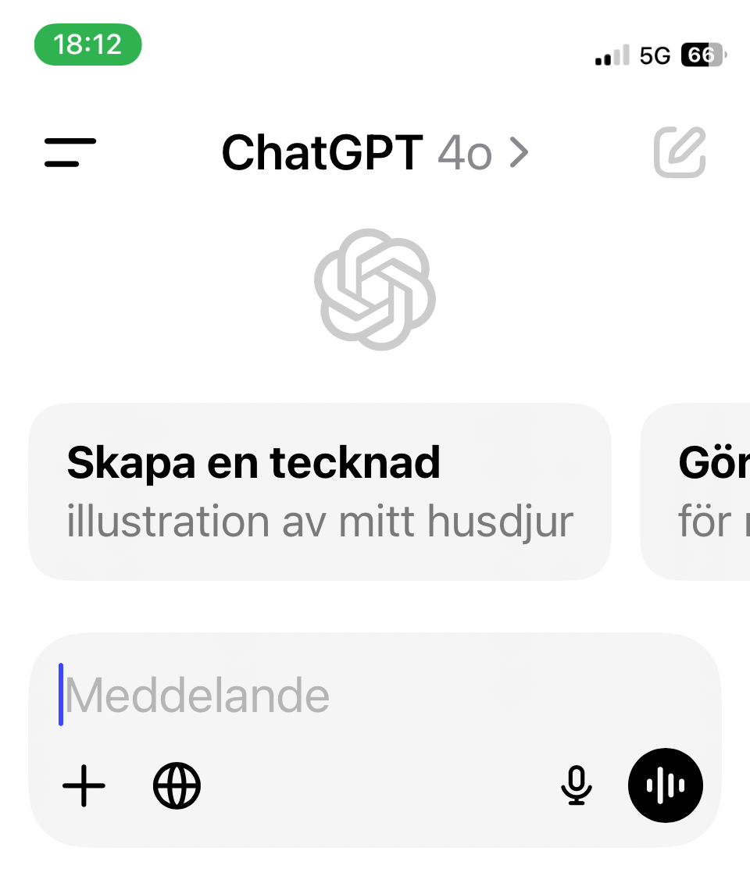
ChatGPT som app i telefonen
Klicka på pluset för att ladda upp eller ta en bild.
Klicka på den
svarta knappen
längst ned till höger för att starta Röstkonversation.

Slide 12
Exempel 1. i ChatGPT
Prompt
Hjälp mig skriva en insändare till lokaltidningen. Jag vill lyfta att kommunen inte tar hänsyn till funktionsrättsperspektivet i stadsplaneringen. Använd ett engagerat men sakligt språk.
Notes:
Mer tid att göra texterna effektiva och tillgängliga
Ger obegränsat med kreativa idéer om nya texter
Ger obegränsat antal versioner av samma text, så att du kan jämföra och hitta nya infallsvinklar och guldkorn
Skapar snabbt olika svårighetsnivå på samma text
Stöd att hålla en gemensam tonalitet
Hjälp att upptäcka svåra texter
Skapar snabbt en tillgänglig struktur
Ger förslag till bilder som kompletterar texten

Slide 13
Exempel 2.
Prompt
Du är journalist. Skriv en insändare eller debattartikel. Jag vill lyfta att kommunen inte tar hänsyn till funktionsrättsperspektivet i stadsplaneringen. Använd ett engagerat men sakligt språk.
Notes:
Mer tid att göra texterna effektiva och tillgängliga
Ger obegränsat med kreativa idéer om nya texter
Ger obegränsat antal versioner av samma text, så att du kan jämföra och hitta nya infallsvinklar och guldkorn
Skapar snabbt olika svårighetsnivå på samma text
Stöd att hålla en gemensam tonalitet
Hjälp att upptäcka svåra texter
Skapar snabbt en tillgänglig struktur
Ger förslag till bilder som kompletterar texten

Slide 14
Exempel 3.
Ladda upp delaktighetsprogrammet genom att klicka på plus-tecknet i chattrutans vänstra hörn.
Prompt
Du är expert på påverkansarbete. Jag är ledamot i utbildningsföravaltningens funktionshindersråd. Hjälp mig formulera en tydlig fråga om hur skolförvaltningen i stockholms stad säkerställer att personer med funktionsnedsättning får rätt stöd vid övergångar mellan skolformer enligt delaktighetsprogrammets mål. jag bifogar programmet.
Följdprompt
Kan du också föreslå ett sätt att följa upp att övergångarna blir bra? Vad ser du för risker med att det inte fungerar?
Notes:
Mer tid att göra texterna effektiva och tillgängliga
Ger obegränsat med kreativa idéer om nya texter
Ger obegränsat antal versioner av samma text, så att du kan jämföra och hitta nya infallsvinklar och guldkorn
Skapar snabbt olika svårighetsnivå på samma text
Stöd att hålla en gemensam tonalitet
Hjälp att upptäcka svåra texter
Skapar snabbt en tillgänglig struktur
Ger förslag till bilder som kompletterar texten

Slide 15
Exempel 4.
Prompt
Ge mig fem frågor jag kan ställa på nästa funktionshindersråd i Stockholms stad för Bostadsbolagen. Hur kan dom bli bättre i sitt arbete för tillgänglighet. Hänvisa till korrekt artikel i Funktionsrättskonventionen.
Notes:
Mer tid att göra texterna effektiva och tillgängliga
Ger obegränsat med kreativa idéer om nya texter
Ger obegränsat antal versioner av samma text, så att du kan jämföra och hitta nya infallsvinklar och guldkorn
Skapar snabbt olika svårighetsnivå på samma text
Stöd att hålla en gemensam tonalitet
Hjälp att upptäcka svåra texter
Skapar snabbt en tillgänglig struktur
Ger förslag till bilder som kompletterar texten

Slide 16
Exempel 5.
Ladda upp ett tjänsteutlåtande genom att klicka på plus-tecknet i chattrutans vänstra hörn.
Prompt
Du är expert på intressepolitik. Jag är ledamot i ett av Stockholms stads funktionshindersråd. Kan du sammanfatta på klarspråk vad det står i det tjänstutlåtande som jag bifogar. Om jag vill bedriva påverkansarbete för funktionsrätt, vad borde jag reagera över?
Notes:
Mer tid att göra texterna effektiva och tillgängliga
Ger obegränsat med kreativa idéer om nya texter
Ger obegränsat antal versioner av samma text, så att du kan jämföra och hitta nya infallsvinklar och guldkorn
Skapar snabbt olika svårighetsnivå på samma text
Stöd att hålla en gemensam tonalitet
Hjälp att upptäcka svåra texter
Skapar snabbt en tillgänglig struktur
Ger förslag till bilder som kompletterar texten

Slide 17
Exempel 6.
Ladda upp delaktighetsprogrammet och tillämpningsanvisningarna genom att klicka på plus-tecknet i chattrutans vänstra hörn.
Prompt
Du är expert på utvärdering. Vi i funktionshindersrådet för Bromma och Hässelby-Vällingby i Stockholms stad tycker det är otydligt vad vi har för inflytande på stadsdelen. Vad rådet leder till. Vi vill ha hjälp att ta fram en enkät för att kunna följa upp vårt arbete. Vi bifogar vägledningen för rådens arbete och Stockholms delaktighetsprogram.
Notes:
Mer tid att göra texterna effektiva och tillgängliga
Ger obegränsat med kreativa idéer om nya texter
Ger obegränsat antal versioner av samma text, så att du kan jämföra och hitta nya infallsvinklar och guldkorn
Skapar snabbt olika svårighetsnivå på samma text
Stöd att hålla en gemensam tonalitet
Hjälp att upptäcka svåra texter
Skapar snabbt en tillgänglig struktur
Ger förslag till bilder som kompletterar texten

Slide 18
Testa själva!
https://chatgpt.com/
I små grupper eller individuellt
Vad är aktuellt i ditt råd? Kan du promta något som hjälper dig där?
Förslag att testa:
Få hjälp att formulera frågor eller synpunkter
Få stöd i att läsa och förstå ett dokument
Skriva ett förslag till förbättring
Skriva en insändare eller debattartikel
Koppla ett problem till FN-konventionen
Notes:
Mer tid att göra texterna effektiva och tillgängliga
Ger obegränsat med kreativa idéer om nya texter
Ger obegränsat antal versioner av samma text, så att du kan jämföra och hitta nya infallsvinklar och guldkorn
Skapar snabbt olika svårighetsnivå på samma text
Stöd att hålla en gemensam tonalitet
Hjälp att upptäcka svåra texter
Skapar snabbt en tillgänglig struktur
Ger förslag till bilder som kompletterar texten

Slide 19
Gruppdiskussion
Vad var mest användbart?
Fick du några nya tankar eller idéer?
Hur skulle du vilja använda ChatGPT i ditt uppdrag?
Notes:
Mer tid att göra texterna effektiva och tillgängliga
Ger obegränsat med kreativa idéer om nya texter
Ger obegränsat antal versioner av samma text, så att du kan jämföra och hitta nya infallsvinklar och guldkorn
Skapar snabbt olika svårighetsnivå på samma text
Stöd att hålla en gemensam tonalitet
Hjälp att upptäcka svåra texter
Skapar snabbt en tillgänglig struktur
Ger förslag till bilder som kompletterar texten

Slide 20
Tack för ikväll!
Marian Bergroth, projektledare för Våra röster ska höras
E-post: marian.bergroth@funktionsrattstockholm.se
Telefon och sms: 073-089 94 46
Notes:
Mer tid att göra texterna effektiva och tillgängliga
Ger obegränsat med kreativa idéer om nya texter
Ger obegränsat antal versioner av samma text, så att du kan jämföra och hitta nya infallsvinklar och guldkorn
Skapar snabbt olika svårighetsnivå på samma text
Stöd att hålla en gemensam tonalitet
Hjälp att upptäcka svåra texter
Skapar snabbt en tillgänglig struktur
Ger förslag till bilder som kompletterar texten

